Slide 1
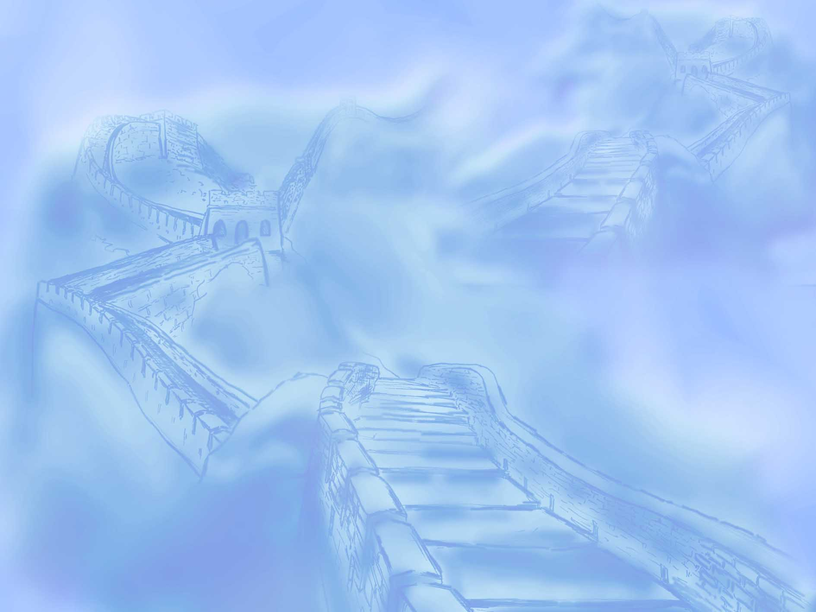
问题求解与程序设计 解题报告
POJ 2165 Gunman
00301036 贺淳
hch280208@163.com

Slide 2
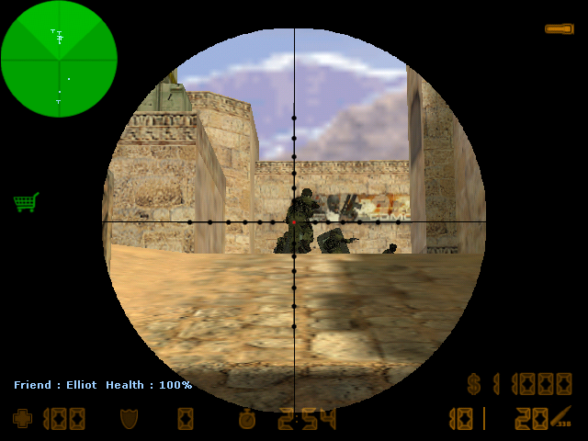

Slide 3
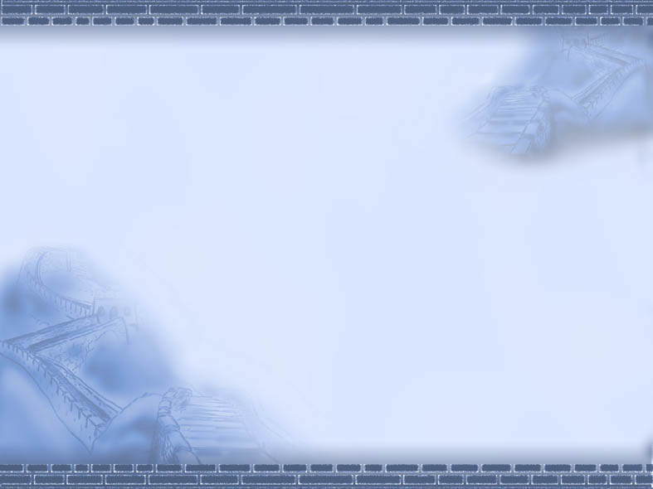
题目描述——POJ 2165 枪手
Time Limit:1000MS Memory Limit:65536K
建立空间直角坐标系OXYZ，其中OZ轴指向屏幕内侧，OX向右，OY向上。有n个矩形，两边分别平行于OX轴和OY轴，且没有两个矩形共面。(如图)
一位枪手拿着AWP位于OX轴上，他想用一发子弹射中所有的矩形，注意打在矩形边界上也算射中。请你帮助他确定射击的位置和方向。

Slide 4
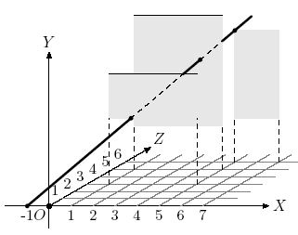

Slide 5
Input：
n：矩形的数目，接下来有n行，每行用5个整数表示一个矩形：X1i, Y1i, X2i, Y2i, Zi
( 0 < X1i, Y1i, X2i, Y2i, Zi < 1000 , i=1,...,n )
其中( X1i, Y1i, Zi )为矩形左下角的坐标，
( X2i, Y2i, Zi )为右上角的坐标，且满足
( Zi > Zi-1, i=1,...,n ，X1i < X2i, Y1i < Y2i )。
Sample Input
3
1 3 5 5 3
1 2 5 7 5
5 2 7 6 6

Slide 6
Output：
若枪手的要求不能被满足，输出“UNSOLVABLE”。 否则第一行输出“SOLUTION” ，第二行输出枪手所在位置的X坐标。下面输出n行，第i行为子弹射中第i个矩形的X, Y, Z坐标。
注：坐标精确到小数点后6位；有Special Judge。
Sample Output
SOLUTION
-1.000000
2.000000 3.000000 3.000000
4.000000 5.000000 5.000000
5.000000 6.000000 6.000000

Slide 7
题目简析
这是PKU 2005 warm up 1 的G题，比赛时只有一个人做出，题目看似很玄~_~
本题是计算几何方面的问题，主要是考察几何的思想。由于n<=100，对算法的要求不高，估计大部分算法都不超过O(n*n) 。
我们注意到解只有三个自由度，即要确定枪手在OX轴的位置和子弹射出的方向。
那么用什么几何思想实现呢？

Slide 8
思路一：二分求解——直接搜枪手位置
注意到输入数据中X, Y, Z坐标的特点：0…1000的正整数。我们先将搜索区间定为整个OX轴，令right=1e+6，left=-1e+6，mid=(right+left)/2，考察mid是否满足条件。
方式1——归纳实现：
设从(mid,0,0)点有一个射出方向使子弹穿过前(i-1)个矩形。（i=1自然成立）
在(mid,0,0)点用眼睛通过前(i-1)个矩形的交去看第i个矩形。

Slide 9
几何直观：
将(mid,0,0)点视为点光源，我们可以求得前(i-1)个矩形在第i个矩形所在平面上的投影的交，将该投影与第i个矩形比较，有以下情形：
1. 投影与第i个矩形有交，则交集仍为矩形，继续归纳判断第(i+1)个矩形。
2. 不相交，且不存在一条平行于OY轴的直线同时穿过该投影与第i个矩形，则必定无解，输出“UNSOLVABLE”并退出。（为什么？）
3. 若不满足1和2，只需用mid替代right(或left)
从第一个矩形重新归纳判断。（这又为什么？）

Slide 10
方式二——直接投影法
仍以(mid,0,0)为点光源，将前(n-1)个矩形同时投影到第n个矩形所在平面上，再依次求交集。实现细节与方式一类似，不再赘述。
算法正确性的证明：
无论采用方式一还是方式二，倘若存在所有矩形的投影的交集非空的情况，则在交集中任取一点，与(mid,0,0)点联立可得子弹出射轨迹方程。
复杂度分析：
对每个mid的判断都为线性的，故总复杂度为O(n*log(10^12))。

Slide 11
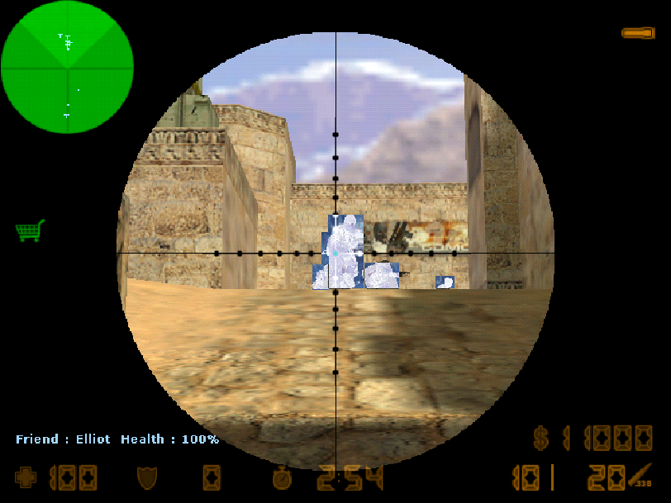

Slide 12
思路二——分量投影法
注意给定的射击目标是矩形，有什么特点？
由于矩形两边分别与OX轴、OY轴平行，则我们的研究对象的X分量与Y分量相互独立！
这就让我们自然产生了用“分量”解题的方式。
将n个矩形分别投影到YOZ和XOZ平面上

Slide 13
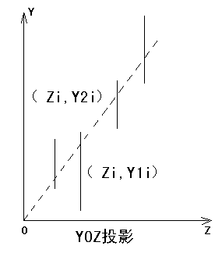
我们的问题便转化为以下两步：
1. 在YOZ平面上找出一条过原点的直线L1，使之将所有(Zi, Y1i)与所有(Zi, Y2i)分离。若这样的直线不存在，则必然无解，无需再判断X分量。

Slide 14
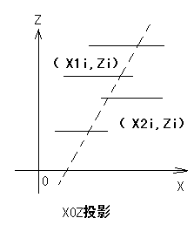
2. 在XOZ平面上找出一条直线L2，使之将所有(Zi, Y1i)与所有(Zi, Y2i)分离，不存在则必然无解。
此时有解无解已经判断出来。若有解，则解在YOZ平面的投影L1的斜率、在XOZ平面的投影L2的斜率及L2与OX轴的交点可直接求出。

Slide 15
方式一——凸包实现
求出YOZ平面上诸( Zi, Y2i)的下凸凸包 ，诸( Zi, Y1i)的上凸凸包； XOZ平面上诸( X1i, Zi)的右凸凸包 ，诸( X2i, Zi)的左凸凸包。
得到凸包后再判断自然比较容易。
求凸包的方法有很多，这里恕不赘述，且算法二不是我们的重点。（虽然可能是难点）
我们通过对问题的进一步思考可以得到更好的算法——区间求交

Slide 16
方式二——区间求交
求YOZ平面上直线L1的方法：
求原点与(Zi, Y2i)所成的n条射线的最小斜率mink2 ，和原点与(Zi, Y1i)所成的n条射线的最大斜率maxk1，若mink2<maxk1则必无解，否则mink2与maxk1间的任意实数均可以作为直线L1的斜率ky。

Slide 17
求XOZ平面上直线L2的方法：
我们先来确定L2与OX轴的交点所在区间W= [left,right]，
其中初值left= -1e+6,right=1e+6.
在n个矩形中任取两个，它们在XOZ平面上的投影为两条线段，容易在OX轴上确定一个区间U（OX轴上的线段）使得过U 中任一点都有一条直线同时穿过这三条线段。更新W使新的W为原W与U的交集。
如此经过n*(n-1)/2次求交集的计算，最终的区间W中任一点P都是可行解。

Slide 18
我们还需确定可行解在XOZ平面上投影L2的斜率kx：事实上，只要取kx为枪手位置P与诸( X1i, Zi)所成直线的最小斜率即可。
这样，所求的解的三个参数枪手位置P与斜率kx 、ky都已求得，本题已全部解决。
Yeah~~~
又要AC一道题了！！！

Slide 20
小结
ACM中的计算几何问题有些杂乱无章，没有一两种万能的算法，应该具体问题具体分析。（虽说 “具体问题具体分析” 在程序设计的各个方面是重要且必要的，但计算几何更能突出表现这一点）
ACM从生活中来，到生活中去，源于生活，高于生活！
做题就是体验生活的同时享受生活

Slide 21
2165 Gunman的解题报告到此结束
谢谢大家！

